Slide 1
SKN21 FINAL PROJECT 중간발표
WorkFlow Agent: 사내 AI 어시스턴트
규정 기반 의사결정 지원 및 회의록 자동화 시스템
Team 3 문지영 신지용 안혜빈 윤경은 진승언
2026. 02. 27. FRI

Slide 2
WorkFlow Agent
CONTENT
1 배경 및 문제 정의
2 프로젝트 목표
3 시스템 아키텍처
4 기능 소개
5 기술 소개
6 진행 현황

Slide 3
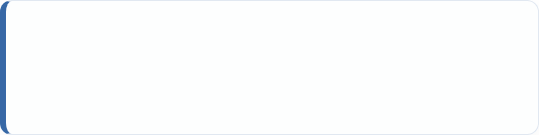
프로젝트 배경 및 문제 정의
사내 업무 환경의 한계와 변화
■
LLM 및 AI Agent 도입 가속화: 기업 내 단순 반복 업무를 지능형 AI를 통해 자동화하여 실무자의 생산성을 극대화하려는 시장의 니즈가 급증하고 있습니다.
68%
충분한 집중 시간 부족방해받지 않고 핵심 업무에 몰입할 수 있는 Focus Time이 없다고 응답
62%
과도한 정보 탐색 소요업무 중 필요한 정보나 데이터를 찾는 데 너무 많은 시간이 낭비됨
■
복잡해진 사내 규정과 정보의 파편화: 인사, 보안 등 사내 규정이 방대해져, 기존의 시스템으로는 정확한 규정검색, 판단 그리고 예외 상황 대응이 어렵습니다.
57%
커뮤니케이션 소모 비중평균 업무 시간 중 회의, 이메일, 채팅에 쓰이는 시간 (실제 생산 활동은 43%)
■
수작업 중심의 행정 업무 병목: 회의록 작성, 문서 초안 기획, 복수의 앱(메일, 캘린더 등)을 오가는 수동적인 일정 관리 등 비핵심 행정 업무에 과도한 리소스가 소모되고 있습니다.
* 출처: Microsoft Work Trend Index (2023)

Slide 4
WorkFlow Agent
프로젝트 목표
회사 업무를 자연어로 쉽게 처리
듀듀 — LangGraph 기반 멀티 Agent 업무 자동화 시스템
규정 판단
문서 생성/조회/요약
일정 관리

Slide 5
WorkFlow Agent
Solution: 자연어 한 마디로 업무 자동화
사용자 입력
>
Intent 분류
>
Orchestrator
>
Agent 처리
"저번 회의록 액션 아이템이 뭐였지?"
KoELECTRA model
LangGraph 라우팅
규정/문서/일정
Judgment Agent
Document Agent
Schedule Agent
규정 판단 + RAG + 근거 제시
생성 / 요약 / 검색 / QA
일정 등록·조회 + Google 연동
규정 판단
문서 생성
문서 요약
문서 검색 / QA
일정 등록
일정 조회
LLM API 먼저 구현 > 형태 확정 > sLLM(vLLM+LoRA) 교체

Slide 6


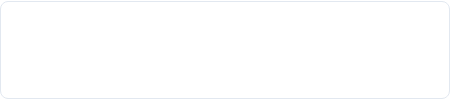

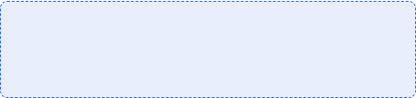
WorkFlow Agent
시스템 아키텍처
파이프라인 구조
3-Layer 기술 스택
AI Layer
사용자입력
Frontend (react)
Backend (FastAPI)
Orchestrator (LangGraph)
Backend Layer
Intent Classifier (KoELECTRA, 7.9ms)
Frontend Layer
Judgement
Agent
Document
Agent
Schedule
Agent
General
Agent
SSE 스트리밍 응답 (실시간)
모르면 되묻는 안전장치 (Clarify 라우팅) 적용

Slide 7
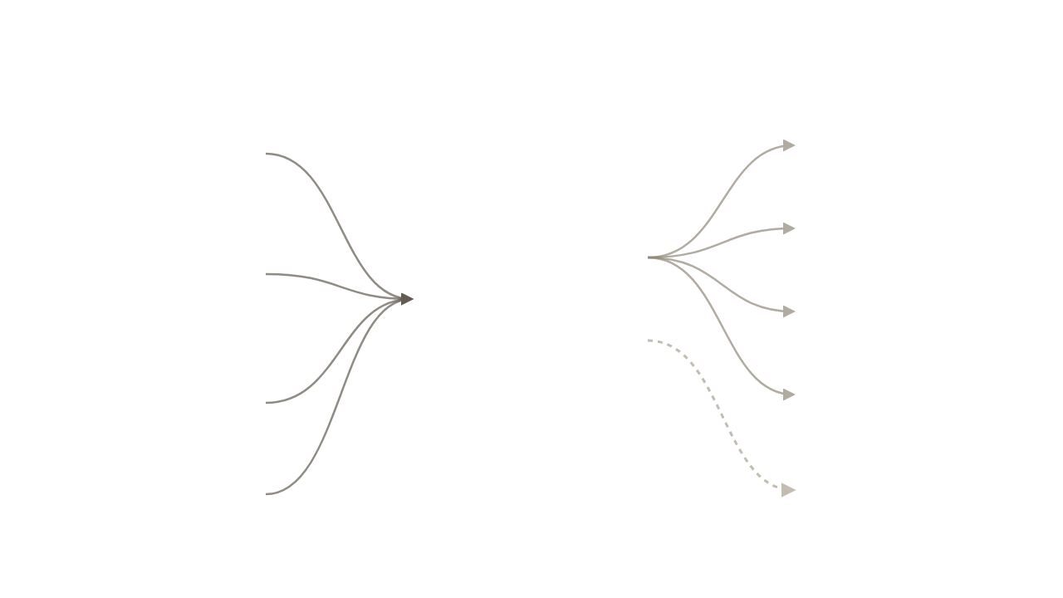










WorkFlow Agent
Intent 분류
Koelectra model
8 USER INTENTS
TARGET AGENTS
Judgment Agent
규정 기반 판단 수행
ROUTER
conf < 0.85
Document Agent
문서 검색, 생성, 요약, QA
Orchestrator
Schedule Agent
Intent Classification & Routing Decision
일정 조회 및 추가 관리
General Response
conf > 0.85
일반 대화 및 기본 응답
Clarify
사용자 의도 재질문
(상위 3개 후보 제시)
0.8대의 Adversarial F1 score를 보완하기 위해 clarify fallback 도입

Slide 9
WorkFlow Agent
7-Stage 실험 파이프라인
Stage 1
Stage 2
Stage 3
Stage 4
데이터 생성
Baseline 3모델 비교
Grid Search 최적화
최종 평가 (Adversarial)
GPT-4o + Claude Sonnet 4 혼합
기본 2,299 + 경계쌍 600건
8 intent × ~288개, 균형 1.28x
KoELECTRA Val F1 0.9825 ★
BERT-base Val F1 0.9780
DistilKoBERT Val F1 0.9498
32-point grid search
Best: ep10/lr3e-5/bs16 → 0.9897
3-seed 안정성: 0.9874 ± 0.0033
난해한 450건 스트레스 테스트
KoELECTRA Adv F1 0.8604 ★
Stage 5
Stage 6
Stage 7
오분류 분석 + 보강
Label Smoothing
라벨 리뷰 + 검증
98건 타겟 보강 재학습
Adv F1 +1.80%p (0.8604→0.8784)
doc_qa +7.9%p 최대 개선
→ 틀리는 패턴 분석 → 타겟 보강
LS 0.1 → 과신뢰 66.7%→23.2%
오답 confidence 분리 가능 (thr 0.85)
Adv F1 0.8758 (최종 채택 모델)
→ 확신 있게 틀리는 것이 가장 위험
doc 오류 36%가 라벨 문제 확인
25건 소량 보강 → 효과 없음 (한계)
시나리오 100문장 확장 → 85%
→ 모델 탓 전에 라벨을 의심
"데이터 품질 > 하이퍼파라미터 > 모델 아키텍처"

Slide 10
WorkFlow Agent
최종 결과 & 인사이트
최종 모델 성능 (Stage 6)
핵심 인사이트
Val F1
Test F1
Adv F1
1. 과신뢰 해소 (Stage 6 최대 성과)
오분류 중 과신뢰: 66.7% → 23.2% (-69%)
Threshold 0.85로 정답/오답 분리 가능
→ clarify 라우팅으로 안전하게 처리
2. 데이터 품질 > HP > 모델 아키텍처
Grid Search +0.72%p vs 보강 98건 +1.80%p
소량(25건) 보강은 효과 없음 → 임계량 ~100건+
3. doc_qa 라벨 리뷰 결과
오류 27건 중 63%가 모델 문제 아님 (라벨 애매/오류)
Adjusted F1 ~85% (raw 76.6% → 실질 85%)
doc 4종 모두 Document Agent 라우팅 → 실영향 미미
4. 모델 선택: KoELECTRA 근거
ELECTRA RTD → 짧은 한국어 구분에 유리
Adv F1 최고 + 추론 24% 빠름 (vs BERT)
Seed 안정성: 0.9874 ± 0.0033
0.9894
0.9788
0.8758
학습 데이터 검증
미지 데이터 일반화
적대적 스트레스
KoELECTRA-base-v3 | 112.9M params | 431MB | 추론 7.9ms | Config: ep10/lr3e-5/bs16
Label Smoothing 0.1 적용 | Threshold 0.85 (clarify) | Fallback 0.4 (general)
시나리오 테스트 (100문장)
normal (표준)
100%
short (초단문)
93.3%
boundary (경계)
78.8%
informal (비속어)
76.0%
전체 Accuracy 85.0% | Macro F1 0.8497

Slide 11
WorkFlow Agent
문서 관리
Document
문서 파싱 파이프라인
"사내 규정 PDF 업로드 → 자동 분석"
Document Agent 4 Intent 처리
1
PDF / DOCX / TXT
문서 업로드
사용자 문서 파일 업로드 지원: UTF-8, CP949 자동 감지
doc_search
문서 검색
doc_generate
문서 생성
Query → Hybrid Search → RRF 랭킹 → LLM 답변
템플릿 판별 → LLM JSON → DOCX 렌더링
▼
Docling + PyMuPDF
•
kiwipiepy 형태소 분석 + 동의어 확장
•
회의록 / 보고서 / 제안서 3종 템플릿
2
•
BM25(Top15) + Qdrant(Top15) → RRF(k=60)
•
Solar json_mode → 필드 자동 정규화
구조 파싱
OCR · 테이블 · 헤더 구조 인식 Markdown 변환 후 구조화
•
source diversity 필터 → 출처 포함 답변
•
python-docx 렌더링 → UUID 다운로드
▼
doc_summary
문서 요약
doc_qa
문서 Q&A
3
장/조 분할기
자동 분할
doc_pick 선택 → 8K 분할 → LLM 요약 → SSE
Hybrid RAG → LLM JSON → citations 첨부
제N장 · 제N조 패턴 감지 400자 초과 시 불릿 단위 분할
•
Qdrant 필터링 → 사용자 문서 목록 조회
•
문서 scope 필터링 → Top-5 컨텍스트
▼
•
8,000자 분할 → 핵심문장 + 키워드 추출
•
answer + citations + confidence 점수
•
SSE stream_pending 실시간 토큰 전송
•
근거 인용문 + 관련도 태깅 (높음/중간/낮음)
4
Qdrant + BM25
자동 색인
ko-sbert-nli 768d 임베딩 BM25 역색인 동시 구축

Slide 12

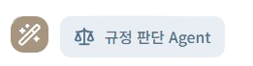


WorkFlow Agent
Schedule Agent 연쇄 동작 플로우
"내일 오후 3시 팀 회의 잡아줘"
1
2
3
4
5
Schedule Agent
Google Calendar
Google Meet
Gmail API
Google Tasks
자연어 파싱
>
Calendar 등록
>
Meet 링크 생성
>
초대 메일 발송
>
할 일 등록
날짜/시간/참석자 추출
Spacy 라이브러리 활용
일정 자동 생성 recurrence 지원
화상회의 URL 자동 생성 Calendar 이벤트에 첨부
참석자에게 자동 발송 회의 정보 + Meet 링크 포함
회의 관련 액션 아이템 Tasks에 자동 등록
한 마디 입력 -> 5개 Google 서비스 자동 연쇄 처리
Google 서비스 API 통합

Slide 13
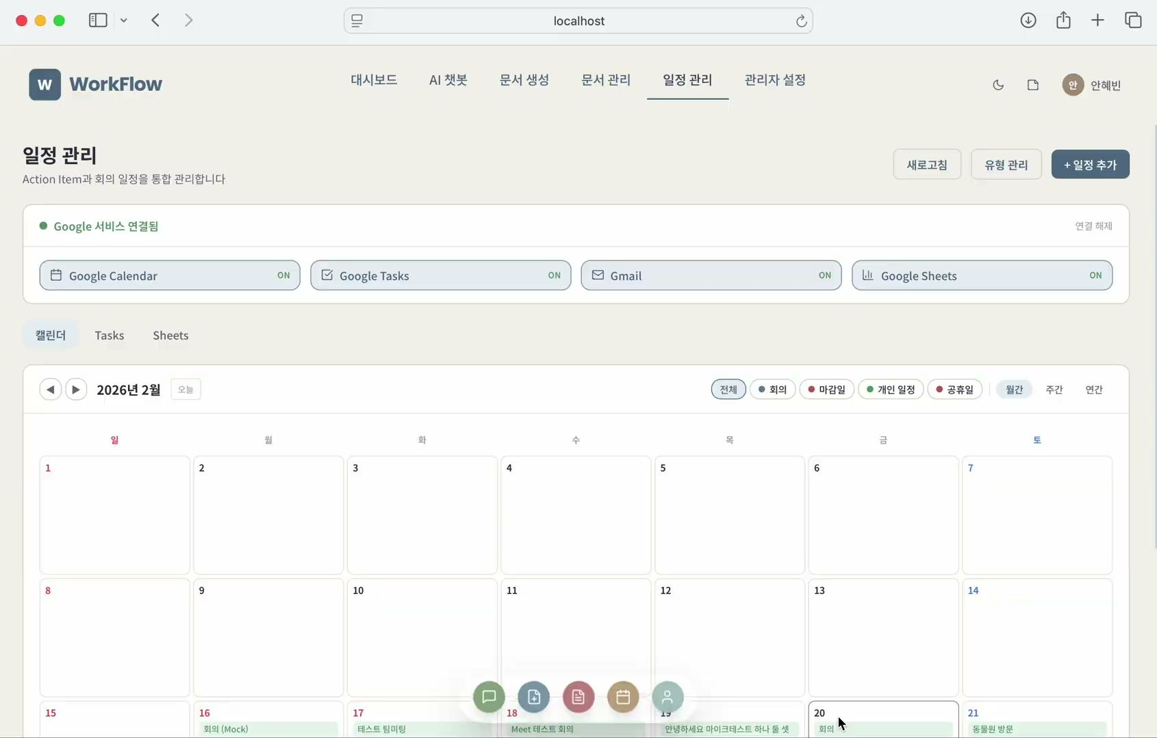
WorkFlow Agent
일정 관리
Schedule

Slide 14
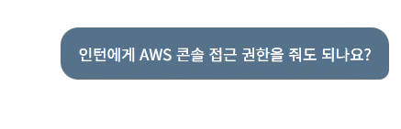
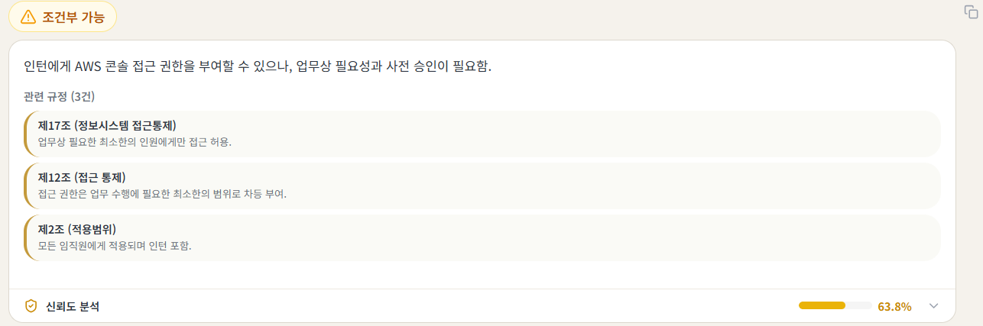
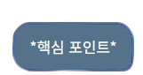
WorkFlow Agent
규정 판단
Judgement

Slide 15
WorkFlow Agent
Hybrid Search (BM25 + Qdrant Vector) RRF 랭킹 합산 Top K 추출
환각 방지 시스템
Layer 1: 키워드 Cross-Check LLM이 "제8조" 등을 인용했을 때, RAG 검색 결과 텍스트 내에 해당 단어가 존재하는지 대조
Layer 2: 조항 존재 검증 RAG 검색으로 가져온 문서 내에서 LLM이 인용한 조항이 실제 존재하는지 텍스트 대조
Layer 3: 카테고리 제한 판단 결과가 미리 정의된 4가지 (yes / no / conditional / no_regulation) 범주를 벗어나면 자동 Reject
Layer 4: Confidence 보정 LLM(60%) + RAG 검색점수(25%) + 커버리지(15%) 가중 합산 및 환각 감점 처리

Slide 16
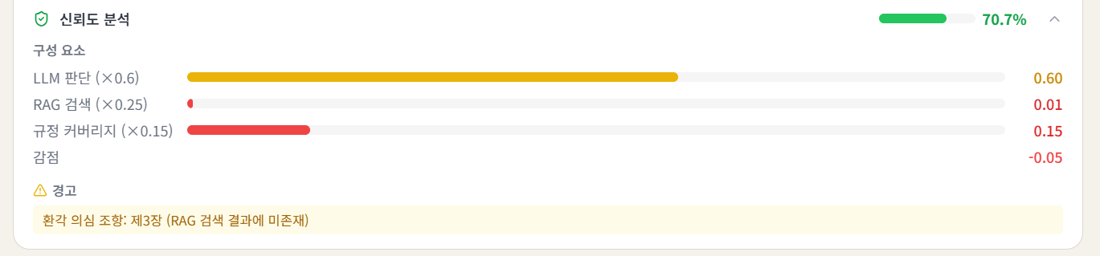
WorkFlow Agent
Confidence 가중치 Ablation Study
10개 시나리오 x 5개 가중치 조합 = 50개 실험
핵심 인사이트
60/25/15가 유일한 만점
100.0%
방향 정확도 100% + 범위 적합도 100% 10개 시나리오 모두 기대 범위 내 보정
가중치 조합별 종합 순위
LLM 100% 신뢰 시 위험성
순위
가중치 조합
방향 정확도
범위 적합도
종합
55%
100%
→
1
100.0%
100.0%
100.0%
LLM 60% + RAG 25% + Cov 15% ★
100.0%
100.0%
LLM 100%
60/25/15
2
LLM 40% + RAG 40% + Cov 20%
100.0%
90.0%
95.0%
균등 배분(33/33/34)의 문제
3
LLM 80% + RAG 15% + Cov 5%
100.0%
70.0%
85.0%
방향 90%
범위 80%
4
90.0%
80.0%
85.0%
LLM 33% + RAG 33% + Cov 34%
90.0%
85.0%
LLM 비중이 낮으면 '중간 조건'에서 과도한 상향 보정 발생
5
50.0%
60.0%
55.0%
LLM 100% (보정 없음)
55.0%

Slide 17
60/25/15 가중치 설계 근거
WorkFlow Agent
각 가중치는 벤치마크 데이터, E2E 실험, Ablation Study에 기반합니다
60%
25%
15%
LLM 판단값
RAG 검색 품질
규정 커버리지
근거: 벤치마크
근거: E2E 실험
근거: 교차 검증 효과
66.7%
50%→100%
+0.075
베이스 모델 판단 정확도 87개 테스트셋 기준 3번 중 1번은 오답 → 100% 신뢰 불가
RAG 청크 품질 개선만으로 판단 정답률이 2배 상승
복수 규정 교차 확인 시 최대 추가 보정 점수 보조 신호 — 보너스 수준
RAG 품질 = 판단 품질 (실증)
Ablation: LLM 100%의 문제
연차 (12청크)
no_regulation 0.46 ✗
왜 15%인가?
LLM 과신 (raw 0.95)
0.95 그대로 (보정 실패)
연차 (44청크)
conditional 0.70 ✓
커버리지 단독
판단 불가 → 보조 역할
보수적 LLM (raw 0.50)
0.50 그대로 (보완 실패)
클라우드 (12청크)
no_regulation 0.40 ✗
있으면 좋고
없어도 치명적이지 않음
종합 점수
55.0% (최하위)
클라우드 (44청크)
no 0.70 ✓
20%로 올리면
범위 적합도 90%로 하락
과반(60%)은 배분하되, 지배적이지 않게 LLM이 아무리 과신해도 최대 기여 = 0.6
Garbage In = Garbage Out 근거 품질이 판단 정확도를 직접 결정 나머지 40% 중 가장 큰 비중(25%) 배분
60 + 25 + 15 = 100% 감점 없이 최적 조건 → confidence = 1.0
최종 Confidence = LLM판단 x 0.6 + RAG품질 x 0.25 + 커버리지 x 0.15 - 감점(충돌/환각/미존재)

Slide 18
핵심 시나리오 보정 효과 검증
WorkFlow Agent
60/25/15 가중치가 실제로 어떤 상황에서 왜 작동하는지
가중치별 보정값 히트맵
이상적
과신
근거
없음
충돌
보수적
LLM 과신 방지
기대범위
.85~1.0
.50~.80
.00~.35
.40~.75
.60~.85
0.95
→
0.72
LLM 100%
.900
.950
.300
.650
.500
LLM이 0.95 확신 → 하지만 RAG 점수 0.25로 매우 낮음 근거가 약한데 높은 확신 = 사용자에게 잘못된 신뢰를 줌
LLM raw
보정 후
80/15/5
.920
.832
.300
.675
.600
과신 위험 (Overconfidence)
-0.227 하향 보정
70/20/10
.930
.777
.300
.689
.650
60/25/15 ★
.940
.723
.300
.702
.700
환각 완전 차단
50/30/20
.950
.669
.300
.716
.750
0.80
→
0.30
규정 문서가 아예 없는데 LLM이 0.80 확신 근거 없는 판단은 절대 신뢰하지 않는다 → 강제 0.3 캡
40/40/20
.960
.605
.300
.728
.800
LLM raw
보정 후
33/33/34
.967
.587
.300
.740
.835
환각 위험 (Hallucination)
-0.500 대폭 하향
60/25/15가 유일한 만점인 이유
보수적 LLM 보완
극도 과신
극도 불확실
모든것 중간
0.50
→
0.70
기대범위
.40~.75
.45~.75
.45~.70
LLM이 0.50으로 불확실 → 하지만 RAG 점수 0.92로 매우 높음 좋은 근거가 있으면 신뢰도를 올려준다
80/15/5
.845 ✗
.440 ✗
.638
LLM raw
보정 후
60/25/15 ★
.716 ✓
.580 ✓
.690 ✓
보완 효과 (Complementary)
+0.200 상향 보정
50/30/20
.651
.650
.716 ✗
33/33/34
.559
.769 ✗
.775 ✗
60/25/15는 10개 시나리오 모두에서 기대 방향 + 합리적 범위를 만족하는 유일한 조합

Slide 19
WorkFlow Agent
WorkFlow Agent vs 일반 챗봇
항목 | 일반 RAG 챗봇 | WorkFlow Agent
Intent 분류 | LLM API 의존 (비용 발생, 보안) | KoELECTRA 파인튜닝 (7.9ms, 무료)
환각 방지 | 프롬프트 제어 | 4층 가드 시스템 (Cross-check 등)
규정 판단 | 단일 문서 기반 단순 검색 | 다중 규정 교차 판단 (충돌/보완 분석)
불확실 처리 | 할루시네이션 답변 생성 | Clarify 라우팅 (모르면 되묻기)
일정 관리 | 단일 캘린더 등록 수준 | Google 서비스 통합 연쇄 동작

Slide 20
WorkFlow Agent
진행 현황
GitHub 마일스톤 기준 | 45개 이슈 중 31개 완료
전체 진행률
마일스톤별 진행률
68
%
1단계 설계·환경
100%
6/6
2단계 기반+LLM
100%
7/7
3단계 Agent 개발
100%
15/15
4단계 sLLM 파인튜닝
0%
0/8
31 완료 / 14 남음 / 45 전체
5단계 통합·테스트
40%
2/5
현재: 3단계 완료 · 4단계 착수 예정
6단계 배포
25%
1/4
COMPLETED (31 이슈)
UPCOMING (14 이슈 )
AI / ML
NEXT
4~6주차
KoELECTRA Intent 분류 파인튜닝 완료 — F1 97.88%
데이터 수집 + 변환 (판단/문서 JSONL)
3개 Agent(판단/문서/일정) LLM API 기반 동작
LoRA 파인튜닝 (판단 Agent + 문서 Agent)
RAG 하이브리드 검색 (BM25 + Qdrant + RRF)
Intent 분류 강화 (복합질문 + 멀티턴)
LLM 공통 모듈 — GPT/Claude 교체 가능 구조
챗봇 강화 (chat history + 답변 품질)
Backend
PLAN
6~7주차
FastAPI 11 라우터 + PostgreSQL 12T + JWT
vLLM 서빙 + LLM→sLLM 교체
Google 5종 통합 (Calendar/Tasks/Gmail/Sheets/Meeting)
서비스 팀 단위로 확장
Frontend
성능 평가 리포트 (판단/RAG/문서)
React 11페이지 + SSE 챗봇 카드 UI
FINAL
7~9주차
대시보드 14위젯 + FullCalendar + 관리자
Frontend 배포 (S3/CloudFront)
E2E 파이프라인 완료 + AWS CI/CD 배포 중
최종 QA + E2E 통합 테스트
최종 발표 준비

Slide 21




핵심 성과
Intent 분류 최적화
하이브리드 RAG 구축
KoELECTRA 모델 파인튜닝 및 Label Smoothing을 통해 Test F1 97.88% 달성, 과신뢰 오분류 69% 감소 및 빠른 추론 속도 확보.
단순 키워드를 넘어서는 BM25 매칭과 Qdrant 벡터 검색을 결합한 하이브리드 검색 파이프라인 구현 완비.
외부 서비스 완벽 연동
Full-Stack 인프라 구축
Google Calendar, Tasks, Gmail, Sheets 등 Google Workspace 4종에 대한 통합 OAuth 인증 및 API 연동 성공.
12개 테이블 기반 DB, 실시간 SSE 스트리밍 백엔드, 그리고 React 11개 페이지에 달하는 안정적인 프론트엔드 환경 구축.

Slide 22






향후 계획 및 서비스 확장 로드맵
Agent 파인튜닝
팀 워크스페이스
사내 규정 판단용(LoRA v1) 및 문서 처리용(LoRA v2) 도메인 특화 학습으로 정확도를 극대화합니다.
개인 비서를 넘어, 팀 단위로 문서와 캘린더 일정을 실시간 공유하고 관리할 수 있는 협업 기능을 구현합니다.
복합 질문 강화
자체 sLLM 전환
통합 테스트 & 배포
다중 의도를 분석하고 분리하여 동시 처리할 수 있는 Smart Hybrid 오케스트레이터를 고도화합니다.
외부 API 의존성을 낮추기 위해 Kanana-1.5-8B 기반 자체 모델로 교체하고 vLLM 서빙 환경을 구축합니다.
전체 E2E 시나리오 검증 및 GitHub Actions 기반 CI/CD 파이프라인을 통해 실서버에 안정적으로 배포합니다.

Slide 23
WorkFlow Agent
THANK YOU
Q & A

Slide 24
WorkFlow Agent
역할별 업무 현황
5명의 팀원이 AI · Backend · Frontend 전 영역을 커버합니다
신
신지용
진
진승언
윤
윤경은
안
안혜빈
문
문지영
PM + Intent 분류
AI 리드 — 문서 Agent
AI 서브 — 판단 Agent
Backend + Google
Frontend 전담
87.8%
4
270
51
63
Adv F1
Doc 기능
규정 청크
REST API
컴포넌트
Intent 7-Stage 실험 설계·수행
LangGraph 오케스트레이터 + SSE
판단/문서/일정 Agent 공동 개발
GitHub 이슈/마일스톤 전면 정비
Document Agent (생성/요약/검색/QA)
PDF·DOCX 파서 + 템플릿 시스템
CI/CD 파이프라인 (GitHub Actions)
Qdrant 문서 관리 API 구현
RAG (Qdrant + BM25 + Reranker)
다중 규정 교차 판단 + 4층 환각 방지
규정 문서 270개 청크 구축
파인튜닝 데이터 1,500건 준비
DB 11테이블 + Alembic + JWT 인증
Google 5대 서비스 통합 (OAuth)
Schedule Agent + REST API 구현
AWS EC2 배포 + CI/CD 운영
12페이지 + 63 컴포넌트 전체 UI
대시보드·챗봇·문서·일정 관리
다크모드 + Zustand + SSE 실시간
Google Calendar + 관리자 페이지
SK networks Family AI Camp 21기 | 최종 프로젝트 3팀 | WorkFlow Agent (듀듀)

